Slide 1
Principales Efectos e Impactos del Cambio Climático en Guatemala, Centro América
Ing. Marcel Oseida
Guatemala, Centro América

Slide 2
Contenido
Componentes Cambio Climático
Vulnerabilidad
Efectos e impactos del Cambio Climático
Avanzando hacia la adaptación
Conclusiones y recomendaciones.

Slide 3
CAMBIO CLIMÁTICO
Cambio del Clima atribuido directa o indirectamente a la actividad humana que altera la composición de la atmósfera mundial y que se suma a la variabilidad natural del clima observada durante periodos de tiempo comparables. (CMSCC)
Cualquier cambio producido durante el transcurso del tiempo ya sea debido a la variabilidad natural o a la actividad humana (IPCC)

Slide 4
COMPONENTES DEL CAMBIO CLIMÁTICO
Medición, emisiones de GEI
Vulnerabilidad y Adaptación al Cambio climático
Mitigación al cambio climático (Reducción de GEI)
Fortalecimiento de capacidades
Ciencia de Cambio climático
Cambio Climático
GEI: gases efecto invernadero

Slide 5
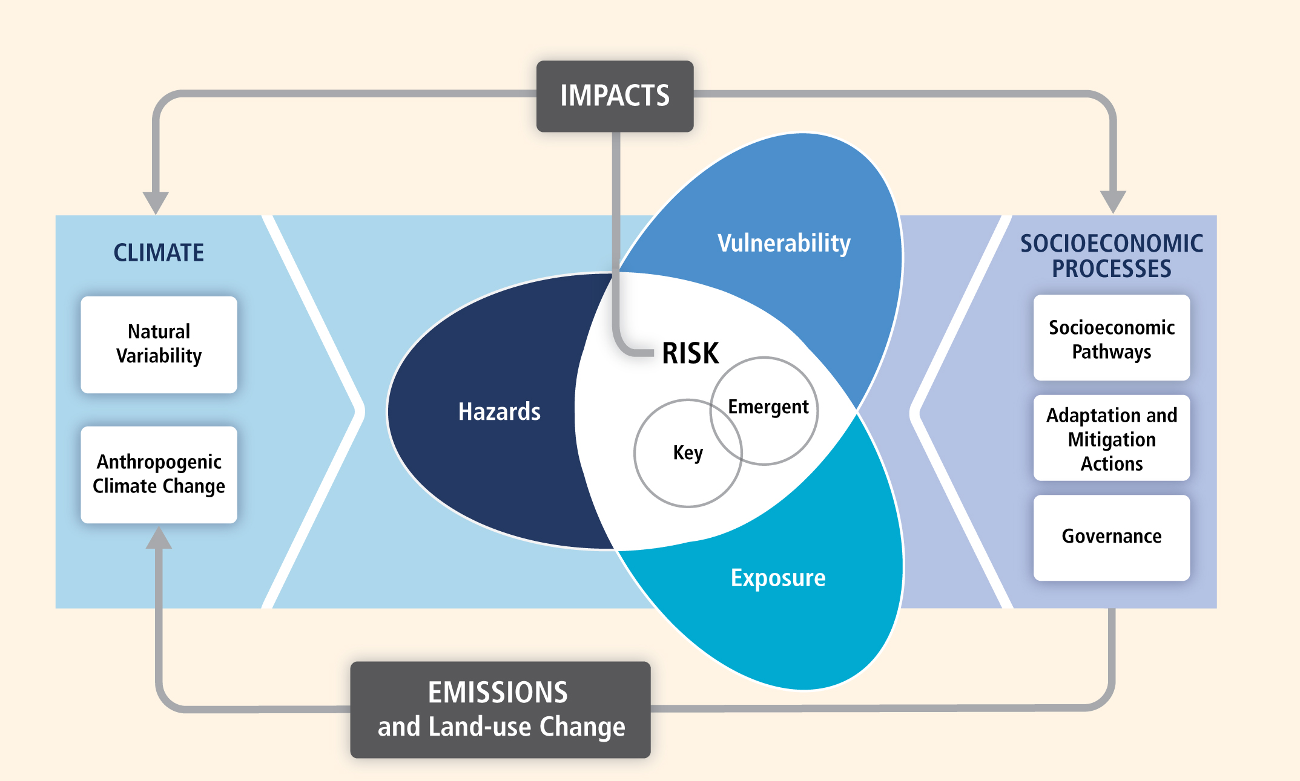

Slide 6
Efectos del Cambio Climático
Recursos hidrológicos e hídricos
Agricultura y seguridad alimentaria
Ecosistemas terrestres y de agua dulce
Ecosistemas de zonas costeras y ecosistemas marinos
Salud humana
Asentamientos humanos, energía e industria
Seguros y otros servicios financieros

Slide 7
Exceso Precipitación:
Inundaciones-Precipitación Excesiva
Algunos temas a considerar
Factores Biofísicos
  Inundaciones
  Erosión/Sedimentación
  Alteración Ecosistemas
  Licuefacción de suelos
  Lahares (flujo/ lodos)
  Pérdida de infraestruc.
  Contaminac. Ambiente
  Contaminac. Acuíferos
  Incremento de vectores.
  Increm. de plagas y Enfer.
Factores Socio-económicos
Sociales
  Pérdida de Vidas
  Aumento vectores
  Aumento de desplazados
  Aumento de enfermos
  Aumento de desempleo.
Económicos:
  Aumento uso medicamentos
  Pérdida Propiedad, Infraes-truc., Comunic. Plantas, Ha tos, Rec. Marino-costeros y la biodiversidad.
7

Slide 8
Escasez de Precipitación Pluvial (sequía)
Algunos temas a considerar
Factores Socio-económicos
Sociales
  Problemas de salud y nutrición humana, animal y vegetal.
  Pérdida de vidas y cosechas
  Aumento de vectores, enfermedades y epidemias.
  Incremento de migración y desplazados.
  Pérdida de empleo y aumento de subempleo.
Económicos
  Reduc. Capacidad de gene-ración hidroeléctrica
  Pérdida de Turismo, Cosechas, Reducción de productividad
Factores Biofísicos
  Reducción de caudales de ríos y de manantiales.
  Reducción de niveles freá-ticos, ríos, lagos, lagunas.
  Aumento de contamina-ción ambiental, ríos y acuíferos.
  Aumento de incendios fo- restales y de pastizales.
  Reducción de recarga de acuiferos, lagos, embalses
  Pérdidas de cosechas, ani-males, recursos marino- costeros y biodiversidad)
8

Slide 9
Perdidas económicas

Slide 10
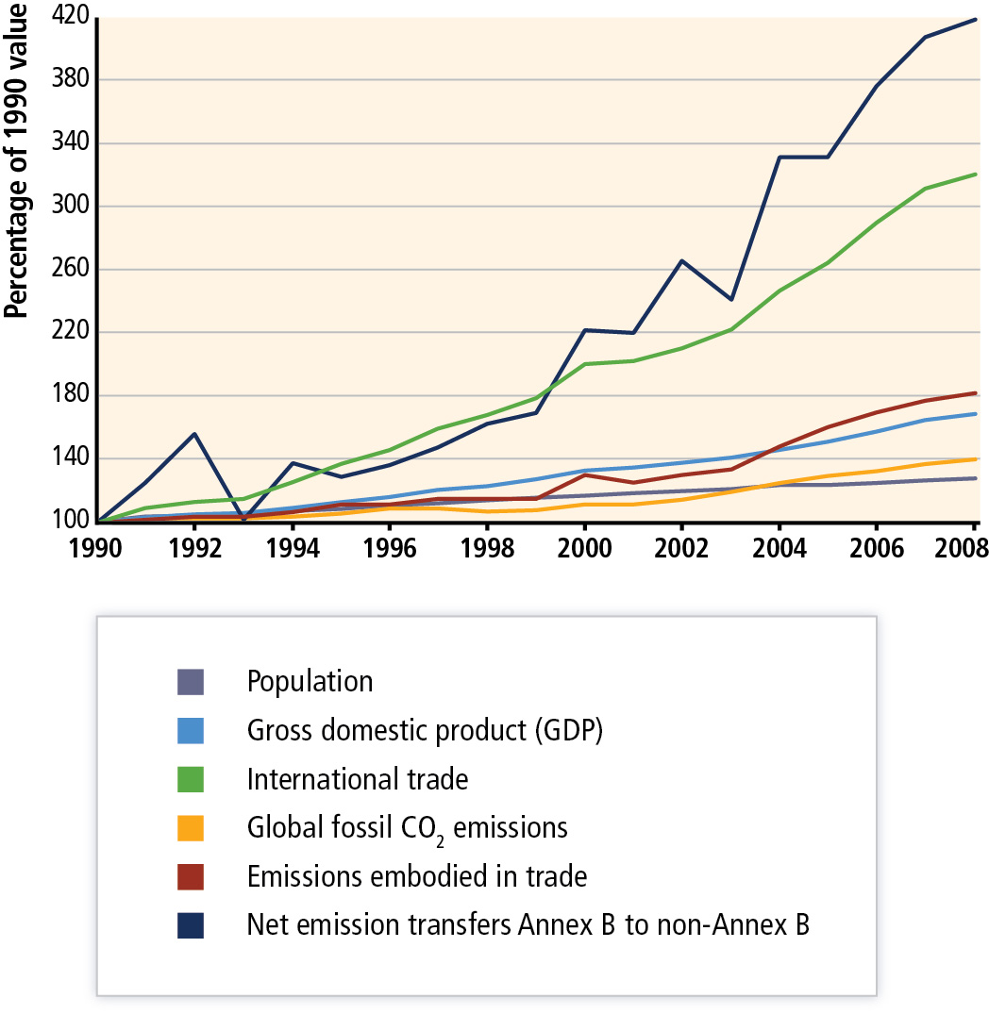
Crecimiento de indicadores IPCC AR5

Slide 11
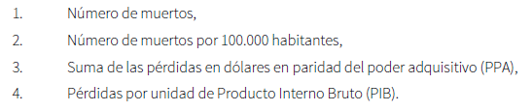
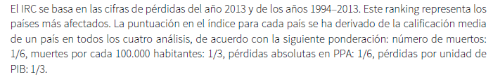
Criterios de Vulnerabilidad

Slide 12
Estudio Germanwatch

Slide 13
Estudio Germanwatch

Slide 14
Estudio Germanwatch

Slide 15
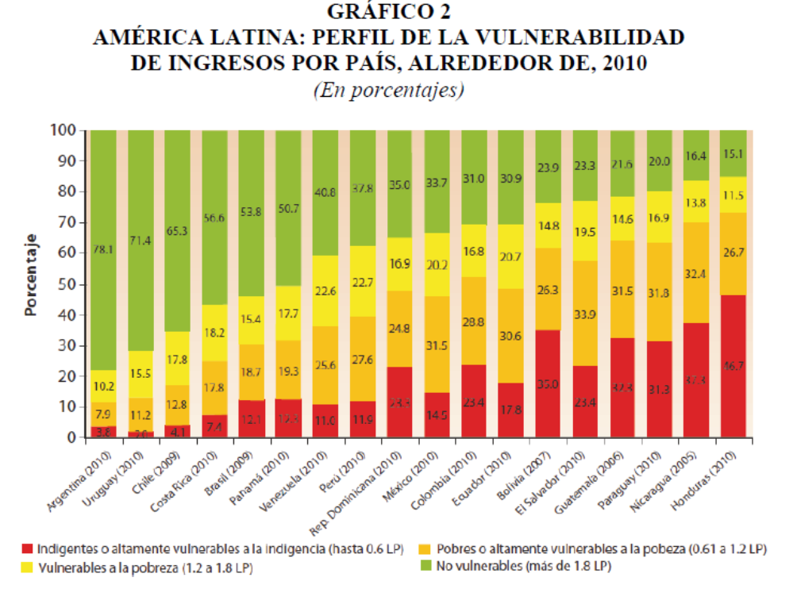
Estudio CEPAL: Estudios de Cambio Climático en América Latina, Procesos de Adaptación en América Latina. Dic. 2014.

Slide 16
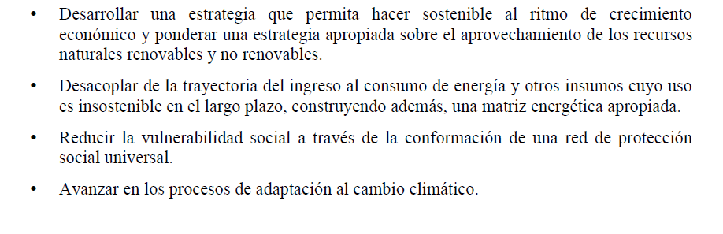
Estudio CEPAL

Slide 17
Estudio CEPAL

Slide 18
Estudio CEPAL

Slide 19
Estudio CEPAL

Slide 20
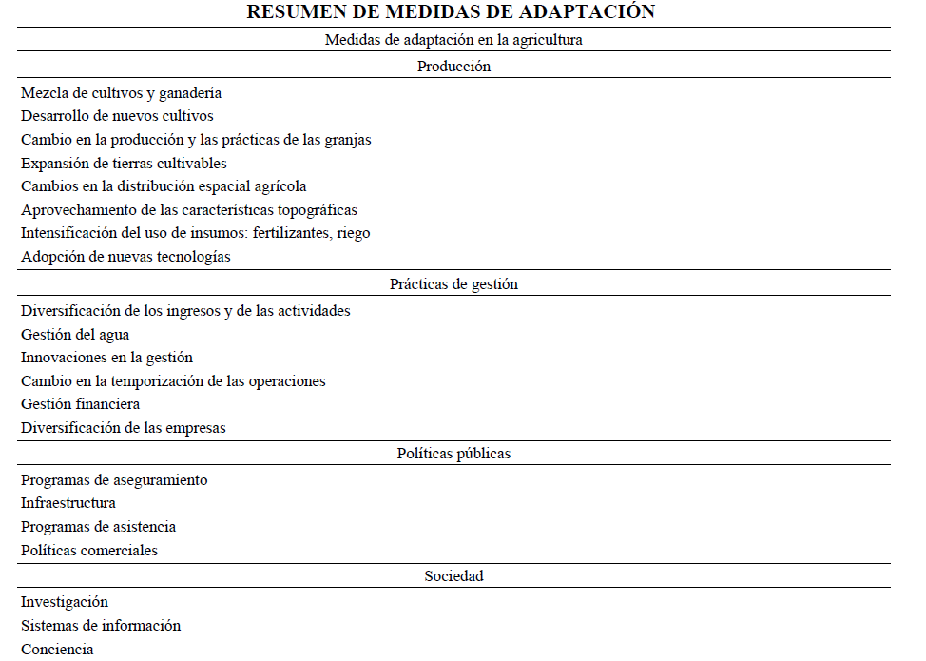
Estudio CEPAL

Slide 21
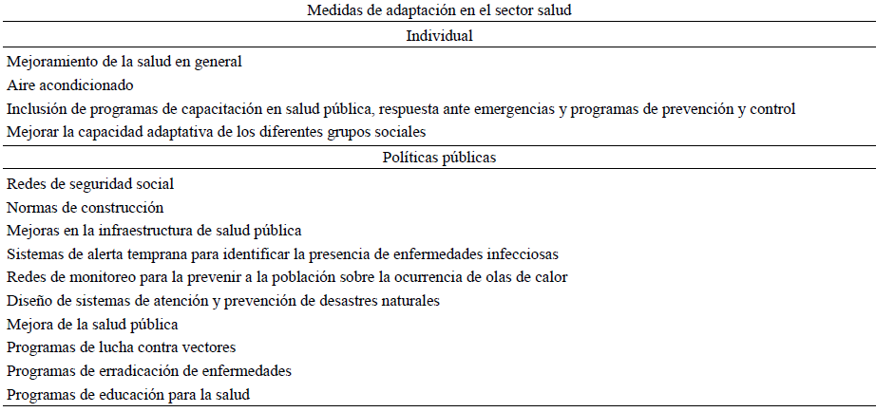
Estudio CEPAL

Slide 22
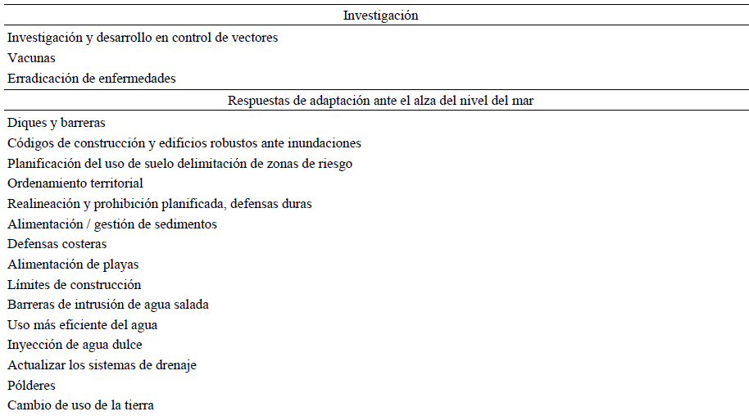
Estudio CEPAL

Slide 23
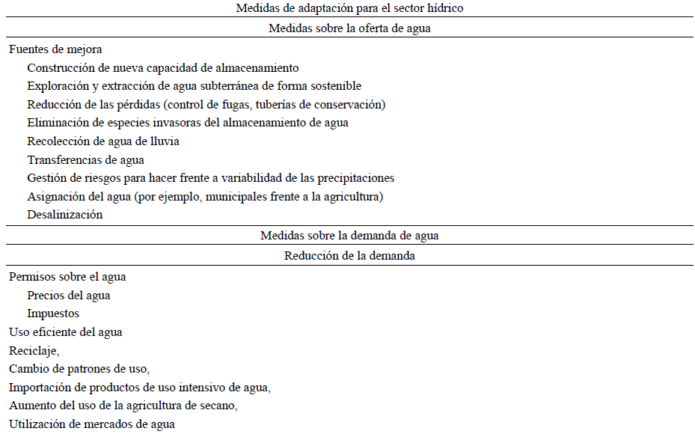
Estudio CEPAL

Slide 24
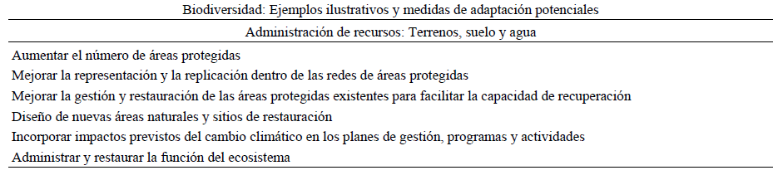
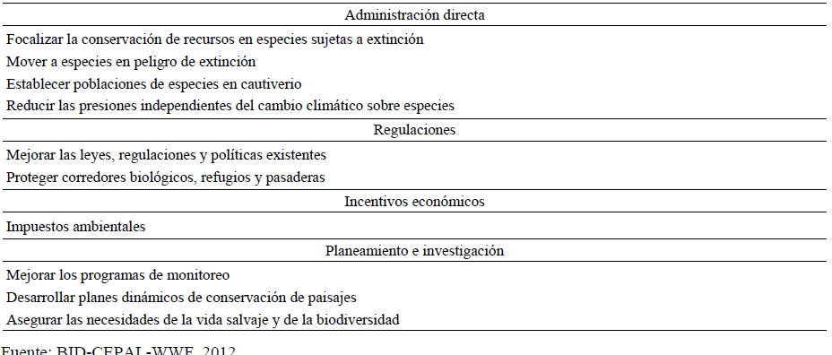
Estudio CEPAL

Slide 25
Escenarios Específicos Biodiversidad y Recursos Forestales
Estudio específicos elaborado por CONAP-MARN-USAID-TNC.
Brinda la primera aproximación sobre los posibles impactos del CC sobre el SIGAP.
Fue elaborado en Enero 2011.

Slide 26
Conclusiones y Recomendaciones
a. Nuevas y mejores Áreas Protegidas y rediseño de la propuesta nacional de corredores ecológicos.
Las áreas criticas identificadas fueron tres:
i. Baja Verapaz-Sierra de las Minas –Trifinio-Bosque Seco.
ii. Cadena Volcánica Occidental y Central: Tacana-Pacaya.
iii. Complejo de los Cuchumatanes.
b. Freno a la Deforestación.
Impulso a la reingeniería de los Mecanismos Financieros para la Gestión de la Biodiversidad y la Adaptación al Cambio Climático.
Aumento de la inversión en conocimiento tradicional y desarrollo tecnológico.

Slide 27
Conclusiones y Recomendaciones
e. Reingeniería de la Institucionalidad del Sector Ambiental.
f. Aumento de las acciones de divulgación de información y concienciación ciudadana.
g. Incremento de la resiliencia, mitigación y adaptación ante el cambio climático.
h. Gestión sostenible y políticas coherentes.
Recomendaciones:
Énfasis en gestión de los territorios fuera de áreas protegidas.
Restauración de paisajes degradados.
Conocer mejor modelos que expliquen mejor el clima de Guatemala y con ellos bajar el nivel de incertidumbre.

Slide 28
Ing. Marcel Oseida
MARN
mhoseida@marn.gob.gt

